Slide 1
Padrões de Projeto Orientado aos Objetos
Prof. Paulo José de Carlo Almeida

Slide 2
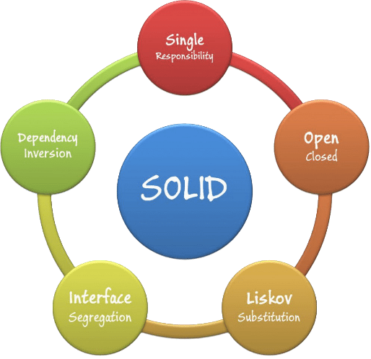
SOLID
SOLID é um acrônimo dos cinco primeiros princípios da programação orientada a objetos e design de código identificados por Robert C. Martin (ou Uncle Bob) por volta do ano 2000.
O acrônimo SOLID foi introduzido por Michael Feathers, após observar que os cinco princípios poderiam se encaixar nesta palavra.

Slide 3
O “S” → Sigla SRP - Single responsibility principle
Principio da Responsabilidade Única
Uma classe deve ter um, e somente um, motivo para mudar.
Uma Classe deve conter somente responsabilidades que são suas.
Por exemplo, manter informação de vendas é algo que deve ser feito por uma classe Venda e não por uma classe Produto.
Manter informação de Produto não deve ser feito por uma classe ItemEstoque e sim por uma classe Produto.
O Single Responsibility Principle é um dos mais importantes princípios do SOLID, deve ser aplicado para obtermos classes mais coesas e de baixo acoplamento.
Este é o tipo de princípio que todo código orientado a objetos deveria possuir. Portanto antes de construir aquela classe que cadastra o usuário e envia o e-mail, lembre-se deste princípio.

Slide 4
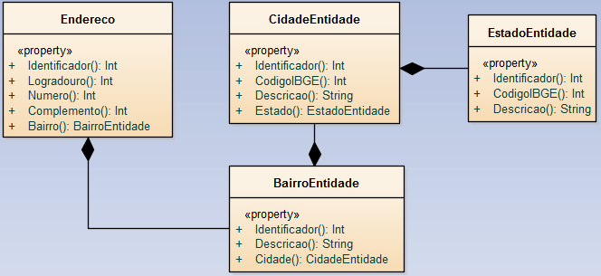
O “S” → Sigla SRP - Single responsibility principle
Todos os atributos estão encapsulados em propriedades, não estão expostos para acesso direto.
O Endereco é uma única classe, composta por classe Bairro, que é composta pela classe Cidade, que é composta pela classe Estado.
Cada classe possui apenas uma responsabilidade, e o processo se dá através de relacionamentos de Composição.
E havendo a necessidade, outras classes além de Endereco podem utilizar recursos das classes Bairro, Cidade e Estado, pois estes conceitos não estão inseridos diretamente (através de atributos) no Endereco.

Slide 5
O “O” → Sigla OCP - Open/closed principle
Aberto-Fechado
Você deve ser capaz de estender um comportamento de uma classe, sem modificá-lo.
Entidades de software (classes, módulos, funções, etc.) devem estar abertas para extensão, mas fechadas para modificação.
Software é evolutivo, raramente um software é feito uma vez e nunca mais será modificado. Sendo assim onde esse princípio tenta chegar?
Extensibilidade
É uma das chaves da orientação a objetos, quando um novo comportamento ou funcionalidade precisar ser adicionado é esperado que as existentes sejam estendidas e não alteradas, assim o código original permanece intacto e confiável enquanto as novas são implementadas através de extensibilidade.
Criar código extensível é uma responsabilidade do desenvolvedor maduro, utilizar design duradouro para um software de boa qualidade e manutenibilidade.

Slide 6
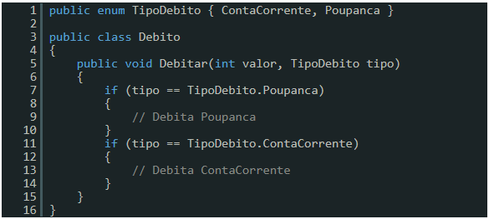
Continuação OCP
É uma classe de débito em conta que valida o tipo da conta para aplicar a regra de negócio correta para conta corrente e para conta poupança. Agora vamos supor que surgiu um novo tipo de débito em conta (conta investimento), logo seria necessário modificar a classe.
Qual é o problema de um IF a mais? Se modificarmos a classe colocando mais um IF de validação, além de ter que substituirmos esta classe na publicação da nova versão, corremos o risco de introduzir alguns bugs em uma classe que já estava funcionando.
Além de ter que testar todos os tipos de débito em conta, um bug introduzido nesta modificação não pararia apenas o débito em conta investimento mas poderia causar que todos os tipos de débitos parassem de funcionar.
Não queremos isso certo? Na verdade queremos ter o mínimo de trabalho possível e maior garantia de qualidade.

Slide 7
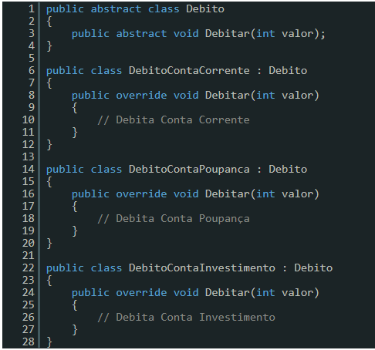
Continuação OCP
Veja que possuímos agora uma abstração bem definida, onde todas as extensões implementam suas próprias regras de negócio sem necessidade de modificar uma funcionalidade devido mudança ou inclusão de outra.
O tipo de débito em conta de investimento foi implementado sem modificar nada, usando apenas a extensão. Além de tudo o código está muito mais bonito, entendível e fácil para aplicar cobertura de testes de unidade. Vale mencionar que também está de acordo com o primeiro princípio do SOLID o SRP
Conclusão
Este princípio nos atenta para um melhor design, tornando o software mais extensível e facilitando sua evolução sem afetar a qualidade do que já está desenvolvido.
Para o uso do Open Closed Principle é muito comum utilizarmos o Strategy Pattern, nós fizemos isso quando usamos ENUM FACTORY.

Slide 8

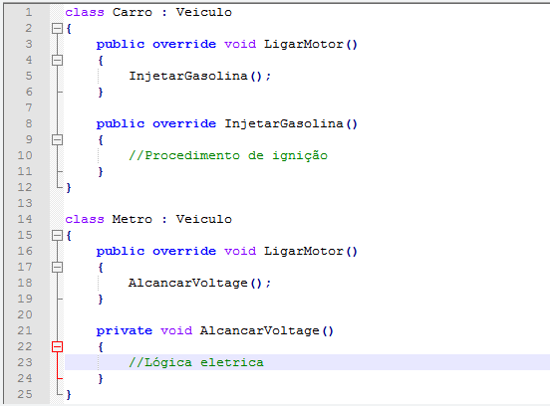
O “L” → Sigla LSP - Liskov substitution principle
Princípio da Substituição de Liskov
As classes base devem ser substituíveis por suas classes derivadas
O que isso quer dizer afinal?
Significa dizer que classes derivadas devem poder substituídas por suas classes base e que classes base podem ser substituídas por qualquer uma das suas subclasses.
Uma subclasse deve sobrescrever os métodos da superclasse de forma que a funcionalidade do ponto de vista do cliente continue a mesma.
Imaginemos o seguinte exemplo:
Dada a classe abstrata Veiculo:

Slide 9
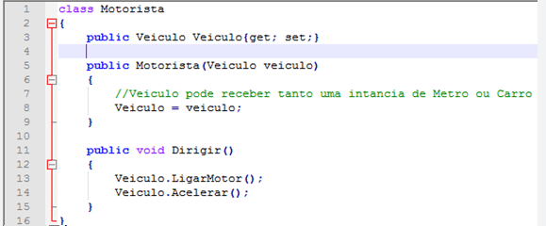
Continuação LSP
Uma classe cliente deve ser capaz de usar qualquer uma das duas implementações, desde que a classe cliente seja capaz de usar a classe Veiculo.
Conclusão
O princípio da substituição de Liskov nos mostra que devemos tomar cuidado ao fazer uso da herança, devemos verificar se o polimorfismo faz mesmo sentindo, ou seja, se qualquer subclasse pode ser utilizada no lugar da superclasse. Caso não, significa dizer que a herança está sendo utilizada de forma inadequada.

Slide 10
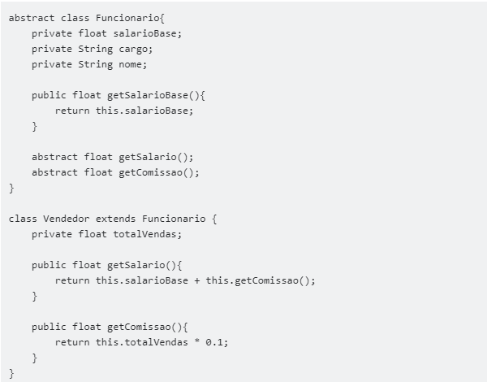
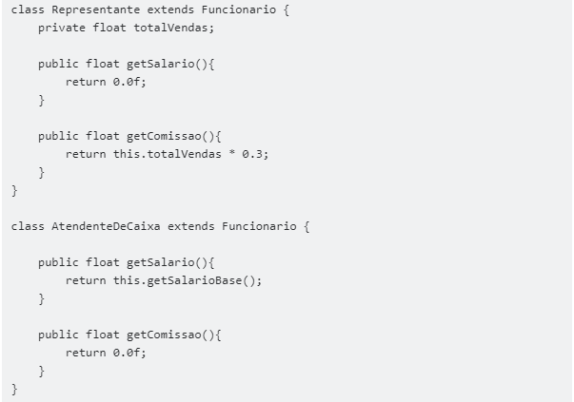
O “I” → Sigla ISP - Interface segregation principle
Princípio da Segregação da Interface
Muitas interfaces específicas são melhores do que uma interface única.

Slide 11
Continuação ISP
Nos temos aqui 4 classes, a classe abstrata Funcionário que possui a lógica básica de um Funcionário, temos Vendedor que é um Funcionário, mas possui um própria lógica de calcular o seu salário e a sua comissão. Temos o Representante que não é exatamente um funcionário, pois não recebe um salário base, porém recebe uma comissão maior sobre suas vendas. E por fim Atendente de Caixa que é um funcionário mas não recebe comissão.
Com isso temos vários problemas de Design aí. O primeiro é, Representante não é um funcionário, mas está se passando c como tal para reaproveitar a responsabilidade de Receber um “Salário de Comissionado”, o segundo problema é, o Atende de Caixa não precisa saber como calcular comissão, mas é obrigado a implementar um método getComissao().

Slide 12
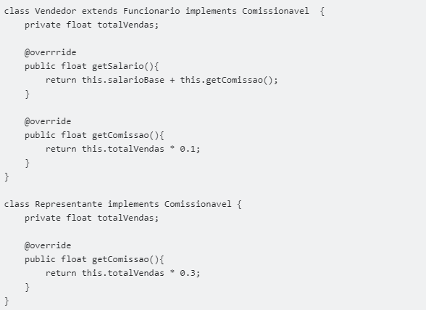
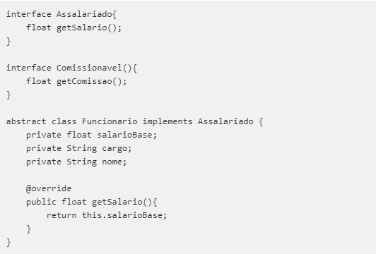
Continuação ISP – como tem que ser

Slide 13
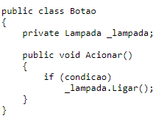
O “D” → Sigla DIP - Dependency inversion principle
Princípio da inversão da dependência
Dependa de uma abstração e não de uma implementação.
Módulos de alto nível não devem depender de módulos de baixo nível. Ambos devem depender de abstrações; – Abstrações não devem depender de detalhes. Detalhes devem depender de abstrações.
Inverter a dependência faz com que um cliente não fique frágil a mudanças relacionadas a detalhes de implementação. Isto é, alterar o detalhe não quebra o cliente. Além disso, o mesmo cliente pode ser reutilizado com outro detalhe de implementação.
Vamos deixar isso mais claro com exemplos.
EXEMPLO DE VIOLAÇÃO
O design acima viola o DIP uma vez que Botao depende de uma classe concreta Lampada. Ou seja, a classe Botao conhece detalhes de implementação ao invés de termos identificado uma abstração para o design.
Que abstração seria essa? A classe Botao deve ser capaz de tratar alguma ação e ligar ou desligar algum dispositivo, seja ele qual for: uma lâmpada, um motor, um alarme, etc.

Slide 14
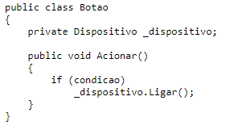

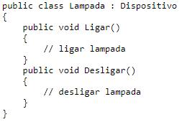
Continuação DIP
DIP E ARQUITETURA DE SOFTWARE
O Princípio da Inversão de Dependência é um dos pilares para uma boa arquitetura de software, focada na resolução do problema e flexível quanto a detalhes de implementação, como bancos de dados, serviços web, leitura/escrita de arquivos, etc.
Este princípio reforça que a abstração está mais relacionada ao seu cliente do que ao servidor (a classe que realiza a abstração).
No exemplo ilustrado ao lado, Dispositivo (a abstração) está diretamente ligado ao cliente (Botao). Sua implementação (Lampada) é um mero detalhe.
Sendo assim, Dispositivo ficaria no mesmo pacote (ou componente) do Botao e não junto com sua implementação Lampada.

Slide 15
Ok, mas, se eu não aplicar esses princípios o que acontece?
Não utilizar SOLID significa expor sua aplicação a problemas como:
Repetição de Código, ou seja, uma simples alteração deve ser replicada em vários pontos diferentes da sua aplicação;
Código sem estrutura coesa ou padronizada;
Rigidez e fragilidade, ou seja, qualquer alteração provoca uma cascata de operações ou falhas em várias partes do sistema;
Dificuldade na execução e criação de testes;
Não reaproveitamento, ou seja, nenhuma ou quase nenhuma funcionalidade pode ser reaproveitada para outros sistemas.

Slide 16
O.o Realmente, muitos pontos negativos, e quais são os positivos?
Aplicando os princípios adquirimos para a nossa aplicação benefícios da orientação a objetos, tais como:
Fácil manutenção, entendimento e organização;
Arquitetura aberta a receber atualizações, melhorias e novos recursos sem danos colaterais;
Aplicação de testes de forma fácil e de simples entendimento;
Fácil reaproveitamento de código;
Fácil adaptação a mudanças no escopo do projeto.

Slide 17
Webibliografia
https://medium.com/thiago-aragao/solid-princ%C3%ADpios-da-programa%C3%A7%C3%A3o-orientada-a-objetos-ba7e31d8fb25
https://www.eduardopires.net.br/2013/04/orientacao-a-objeto-solid/

